Slide 1
3주차 튜터링

Slide 2
02 삼항연산자

Slide 3
목차
삼항연산자란?
if문과 삼항연산자 비교
삼항연산자 예제 코드

Slide 4
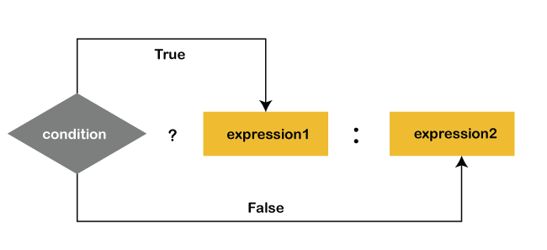
삼항연산자란?
연산자의 한 종류로, if문 자체가 연산자로 주어져 있다고 생각하면 좋다.

Slide 5
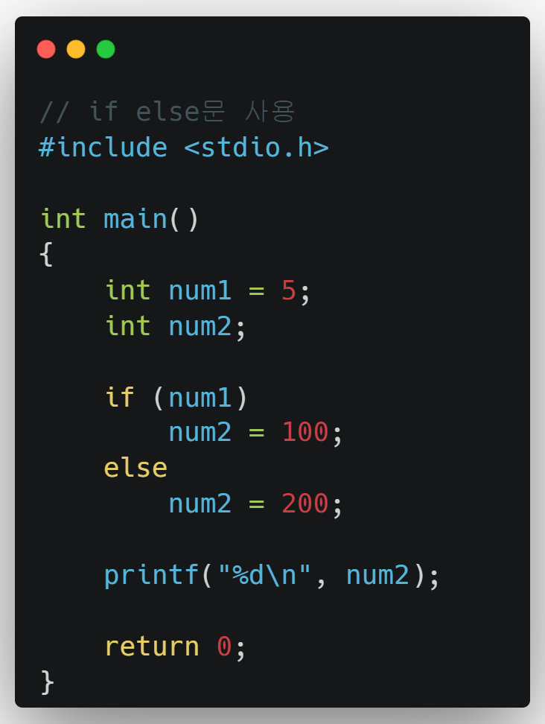
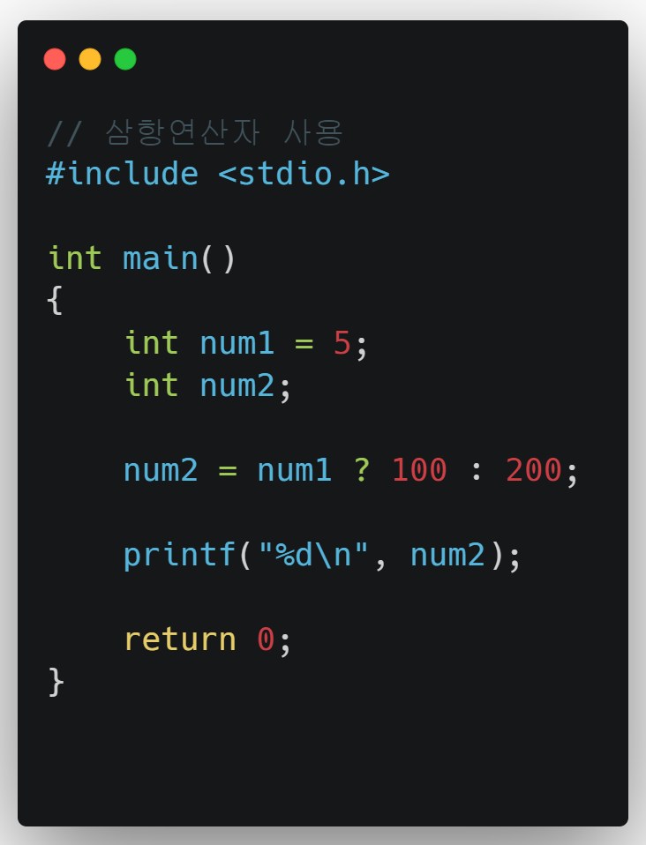
if문과 삼항연산자 비교

Slide 6
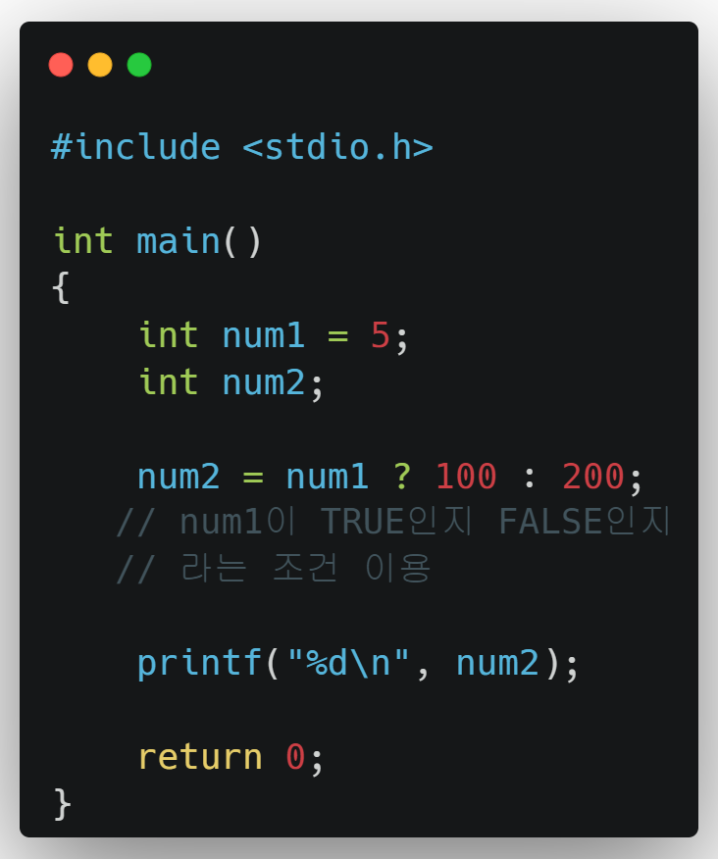
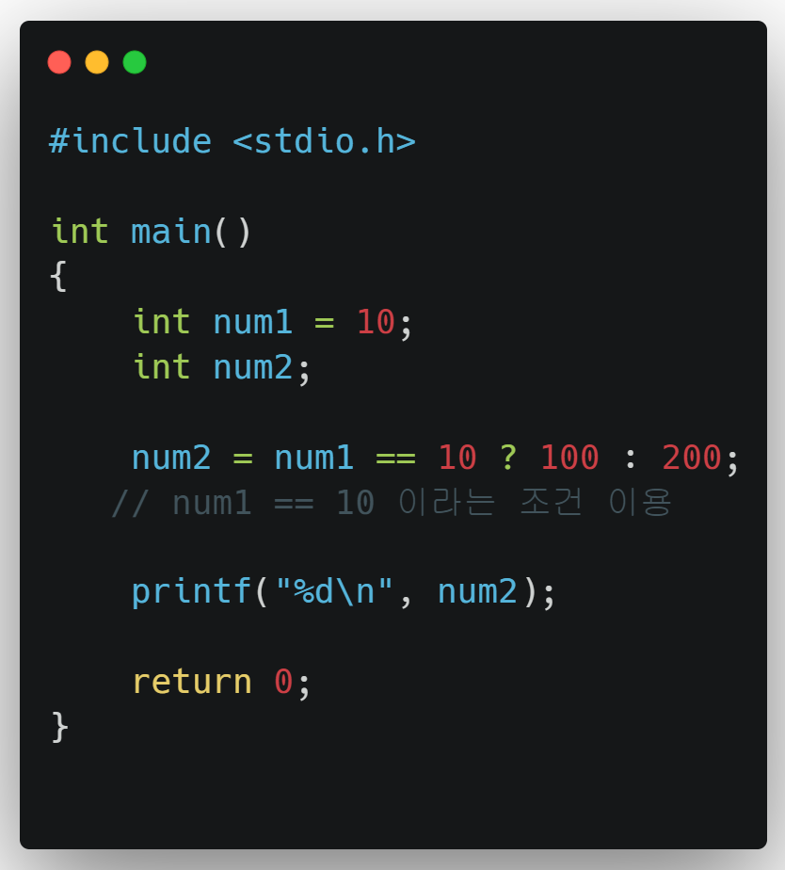
삼항연산자 예제 코드

Slide 7
END

